Slide 1
Consiglio regionale della Lombardia
V Commissione Territorio e Infrastrutture
08 Novembre 2018

Slide 2

Trenord in cifre
>750.000 | CLIENTI AL GIORNO
2.400 | CORSE AL GIORNO
40 | DIRETTRICI
11 5 | LINEE SUBURBANE LINEE NEL PASSANTE
330 | TRENI PER IL SERVIZIO QUOTIDIANO
1.997 | KM DI RETE (1.677 RFI + 320 FN)
422 | STAZIONI (302 RFI + 120 FN)
4200 | PERSONALE
>800 | MILIONI € DI FATTURATO

Slide 3
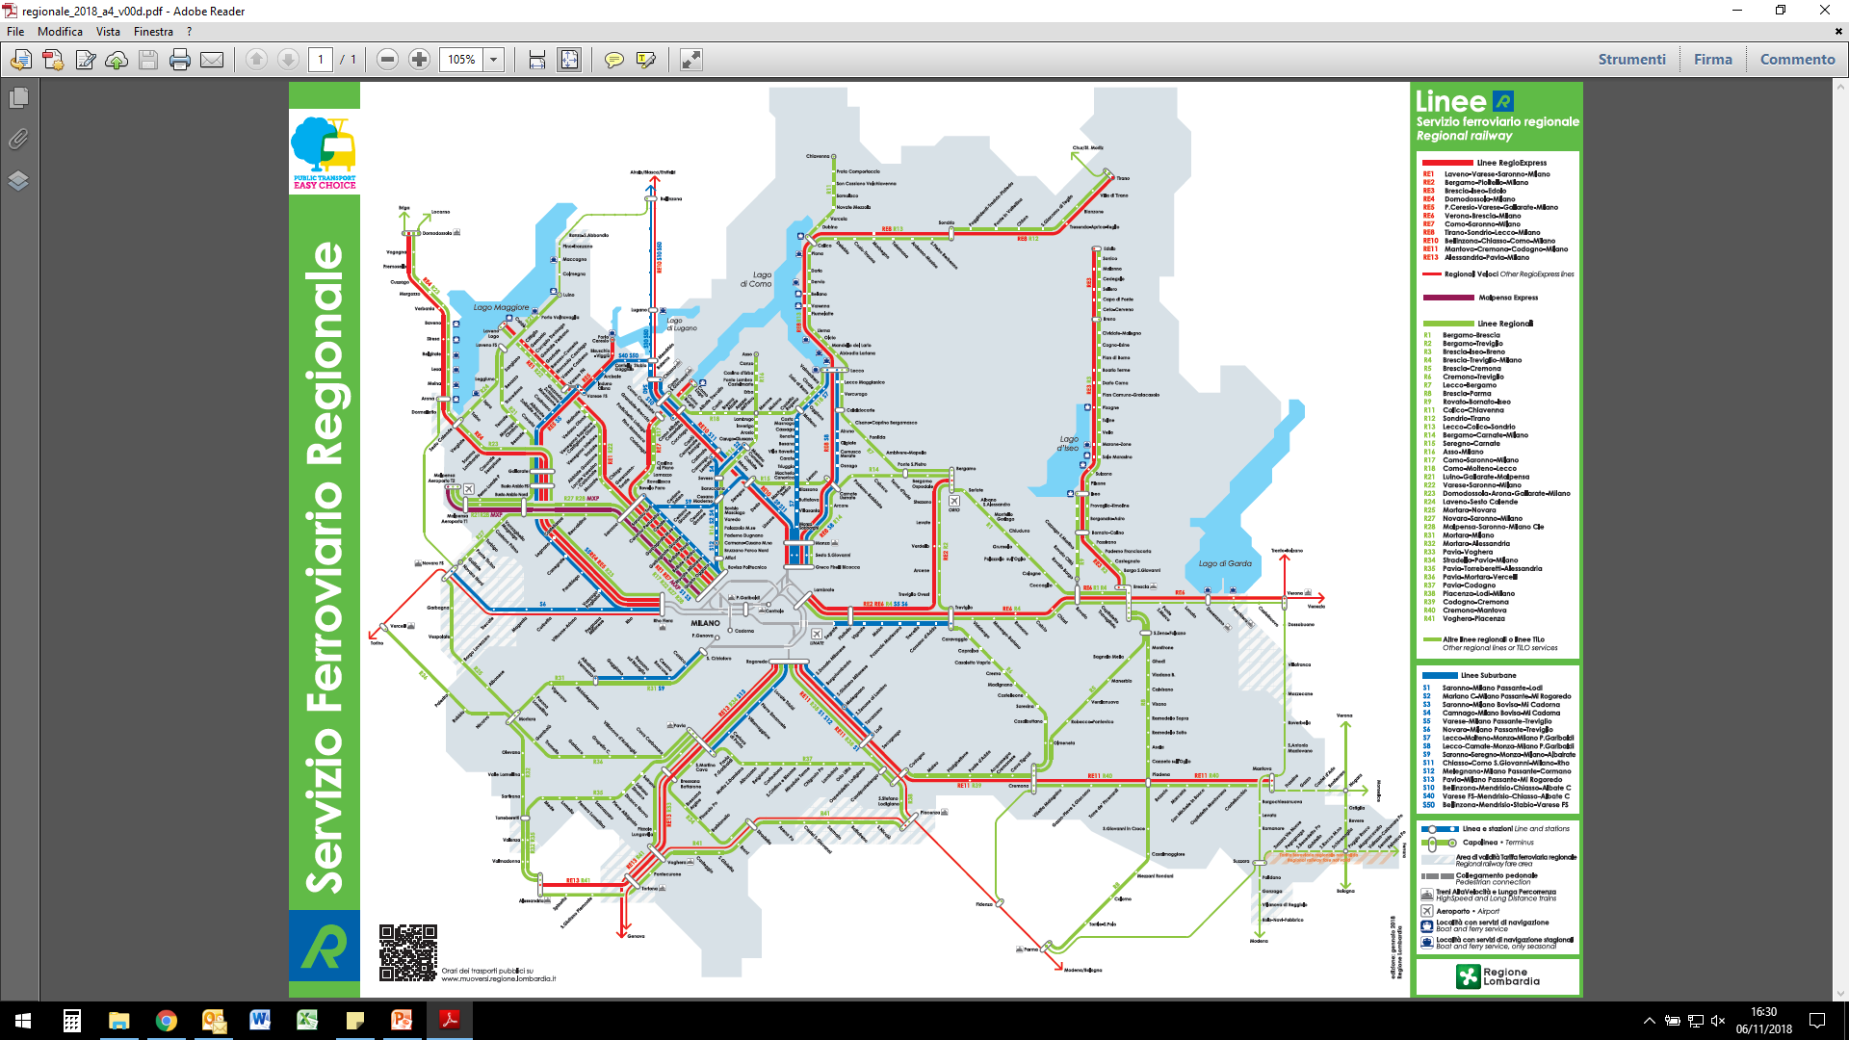

Slide 4
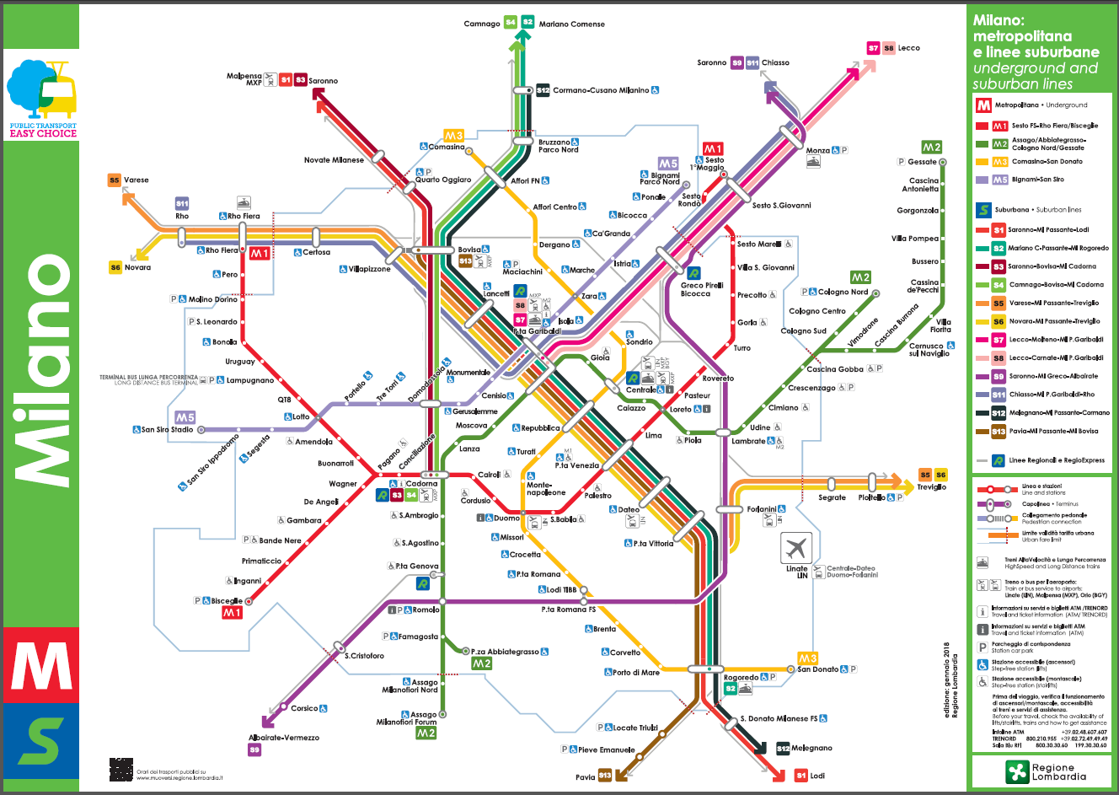
4

Slide 5
Clienti - Lombardia vs. Italia
NESSUN PARAGONE CON IL RESTO D’ITALIA
Il servizio ferroviario in Lombardia – per numero di passeggeri e km di rete percorsi – non ha paragoni in Italia:
Regione | Km rete | Treni/giorno | Clienti/giorno
Veneto * | 1.188 | 712 | 174.663
Lazio * | 1.211 | 925 | 324.000
Piemonte * | 1.211 | 779 | 153.900
Lombardia | 1.997 | 2.400 | 757.000
* Fonte: Dati Trenitalia 2017.

Slide 6
Clienti - Andamento
Degli oltre 750mila viaggiatori al giorno il 50% si sposta nelle ore di punta.
Negli ultimi 5 anni, i viaggiatori sono cresciuti di oltre 100mila al giorno (+15%).
Il 60% di questi s’è aggiunto ai viaggiatori nelle fasce di punta del mattino (6:30-9:00) e della sera (17:00-19:30).
Il movimento nelle stazioni lombarde è superiore a 1,5M viaggiatori/giorno (saliti+scesi).

Slide 7
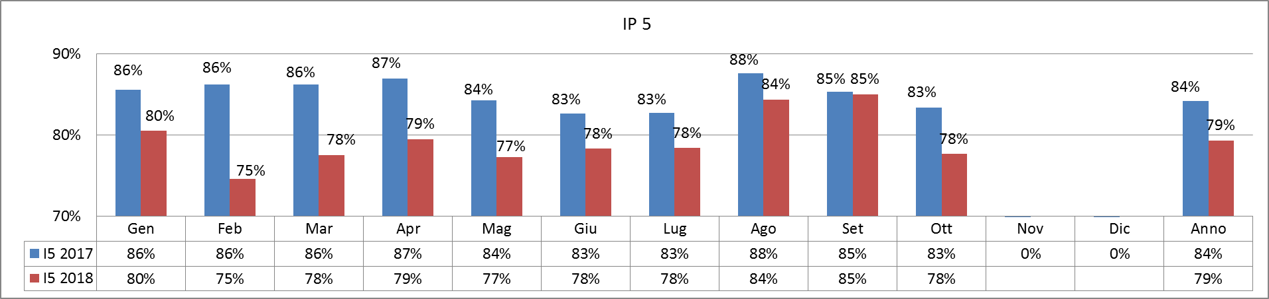
Stato del servizio - KPI operativi
Dalla seconda metà del 2017 la qualità e la regolarità del servizio Trenord sono sensibilmente peggiorate:
La puntualità media giornaliera
ai 5’ è al di sotto dell’80%.
Il numero dei treni soppressi
oscilla mediamente intorno al 5%.
Le cause sono differenti e investono le diverse componenti del servizio:
1. Infrastruttura 2. Flotta treni 3. Personale

Slide 8
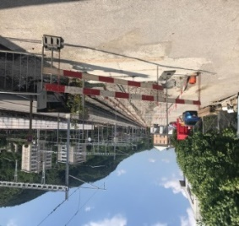
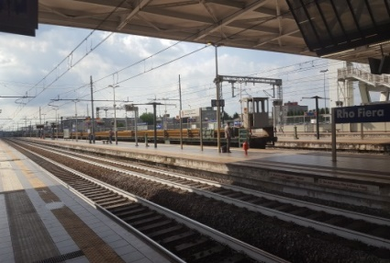
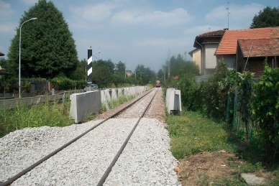
Stato del servizio - Infrastruttura
Il programma attuale dei servizi occupa i nodi principali dell’infrastruttura (Milano Centrale / Milano Cadorna) al limite della capacità, per cui il sistema non ha alcuna resilienza.
Ci sono vincoli permanenti e temporanei alla capacità: tratti a binario unico, incroci, ingresso nei nodi, situazioni che creano colli di bottiglia numerosi lavori di potenziamento infrastrutturale che determinano condizionamenti sulla circolazione e quindi ritardi.
Le sempre più stringenti prescrizioni dell’Agenzia Nazionale per la Sicurezza Ferroviaria finalizzate alla sicurezza hanno avuto un effetto iniretto di riduzione della flessibilità di gestione.
Stazione di Chiasso: lavori di potenziamento infrastrutturale
Interferenze AV/RV/Merci
(Nella foto la stazione di Rho Fiera)
Stazione di Brescia: lavori per la separazione dei flussi AV/REG
Saronno-Seregno (nella foto) e Bergamo-Rovato: tratti a binario unico

Slide 9
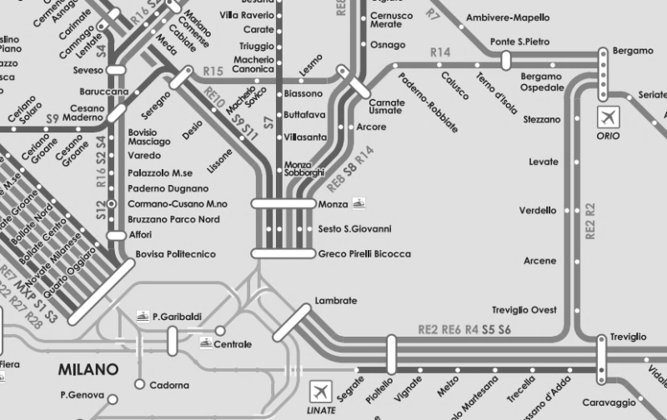
Focus Ponte San Michele
Servizio prima della chiusura del ponte:
- 50 treni giorno (feriale) tra MI Porta Garibaldi e Bergamo
via Carnate;
- convogli 6 vetture doppio piano (900 posti sedere);
- circa 23.000 viaggiatori / giorno.
La circolazione sulla Direttrice Milano-Monza-Carnate-Bergamo è interrotta dalle 22:00 circa dello scorso 14 settembre 2018.
Servizio dopo chiusura ponte:
- 50 treni (feriale) tra Milano Porta Garibaldi e Paderno /
convogli 6 vetture doppio piano per 12000 viaggiatori;
- 33 treni (feriale) tra Calusco e Bergamo / 4 vetture doppio
piano (600 posti) Ale 582 (280 posti) per 4000 viaggiatori;
- 3 bus dedicati (160 studenti) Paderno – Bergamo;
- dal 17/9 1 treno aggiuntivo Bergamo/Milano Greco Pirelli
(7:10);
- 2 bus Paderno – Calusco / traffico locale / 1300 viaggiatori
transitano dal Ponte Brivio (45’).
Vincoli di sistema: slot per ulteriori treni da inserire nella tratta Bergamo-Pioltello-Milano, congestione del nodo di Milano.

Slide 10
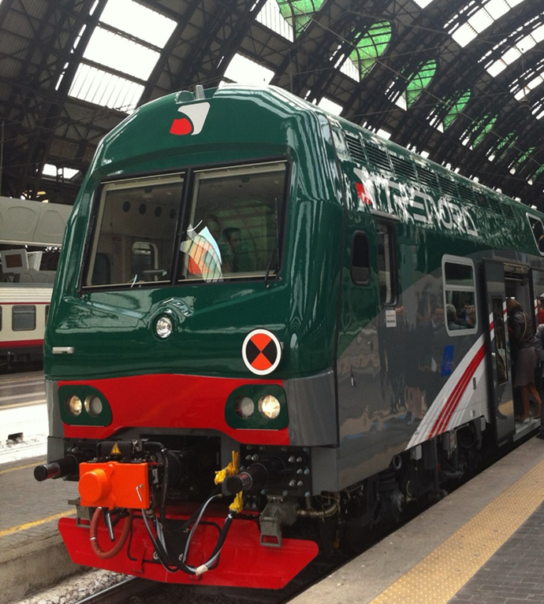
L’offerta Trenord in Provincia di Bergamo
Codice Linea | Linea | N. treni | Viaggiatori Prov. BG (Totale Saliti) | Viaggiatori Linea (Totale Saliti)
R1 | Bergamo-Brescia | 38 | 3.891 | 8.009
R14 | Bergamo-Carnate-Milano | 50 | 6.750 | 23.183
R2 | Bergamo-Treviglio | 52 | 5.800 | 5.800
R4 | Brescia-Treviglio-Milano | 35 | 2.738 | 10.737
R6 | Cremona-Treviglio | 36 | 1.799 | 6.019
R7 | Lecco-Bergamo | 32 | 3.235 | 4.807
RE_2 | Bergamo-Milano (via Treviglio) | 52 | 7.471 | 16.033
RE_6 | Verona-Brescia-Milano | 34 | 3.148 | 25.417
S5 | S5 Varese-Milano Passante-Treviglio | 78 | 2.008 | 65.856
S6 | S6 Novara-Milano Passante-Treviglio | 74 | 494 | 44.909
R14 Bergamo-Carnate-Milano 50 50 6.750 23.183
10

Slide 11
Stato del servizio - Flotta treni
La flotta Trenord si compone di 397 treni, di cui 336 elettrici e 61 diesel.
L’età media della flotta è di 20 anni, molto diversificata tra flotta Trenitalia (32 anni) e flotta FNM – Regione Lombardia (9 anni):
  Sulle linee del passante circolano treni con età media di 7 anni.
  Sulla rete Ferrovienord l’età media è di 10 anni.
  Sulle linee principali rete RFI (linee elettrificate) l’età media è 30 anni.
  Sulle linee secondarie RFI l’età media è 34 anni.
  Sulle linee diesel RFI, il 40% dei treni è effettuato con materiale di 45 anni.
TIPOLOGIA | Asset (n° convogli) | Età media (anni) | Proprietà | Linee utilizzo
E464 + carrozze PR | 33 | 42 | TI | Linee rete RFI
E464 + carrozze MD | 29 | 33 | TI | Linee rete RFI
E464 + carrozze doppio piano | 31 | 33 | TI | Linee rete RFI
E464 + carrozze Vivalto | 14 | 6 | 5 TN, 5 TI, 4 FN/RL | Linee rete RFI
TSR | 104 | 7 | 19 FNM, 85 FN/RL | Passante + linee rete FN
TAF | 35 | 18 | 26 FNM, 9 TN | Linee rete FN
ETR Coradia | 44 | 5 | 18 FNM, 18 TI, 8FN/ RL | Linee RFI e FN, MXP EXP
ETR Interoperabili I - CH | 4 | 4 | FN/RL | Linee transfrontaliere I - CH
Ale 582 | 42 | 34 | TI | Linee rete RFI
ATR Diesel | 28 | 6 | FN/RL | Linee RFI e FN
Aln 668 (convogli da 2 Aln) | 27 | 45 | TI | Linee rete RFI
Aln Iseo (convogli da 2 Aln) | 6 | 28 | FN/RL | Linee rete FN
TOTALE | 397 | 20 | 14 TN, 63 FNM, 185 TI, 135 FN/RL

Slide 12
Stato del servizio - Flotta treni
La disomogeneità e la vetustà di parte della flotta impattano sulle attività di manutenzione dei convogli – in termini di efficacia e costi –, ed è causa di numerosi guasti e fermi.
Per garantire la quantità dei servizi richiesti dalla programmazione, si presuppongono un indice di disponibilità dei treni e un utilizzo in linea non compatibili con il profilo della flotta, imponendo di operare senza alcun margine di riserva.
Di conseguenza, l’indice di disponibilità richiesto è in alcuni casi troppo alto – per cui risulta teorico –, in altri troppo basso – al punto da richiedere la rimodulazione dell’utilizzo delle flotte e quindi della programmazione delle manutenzioni –.
Il 65% delle soppressioni dovute a materiale rotabile è causato da materiale vetusto (Ale582, Aln668, E464).

Slide 13
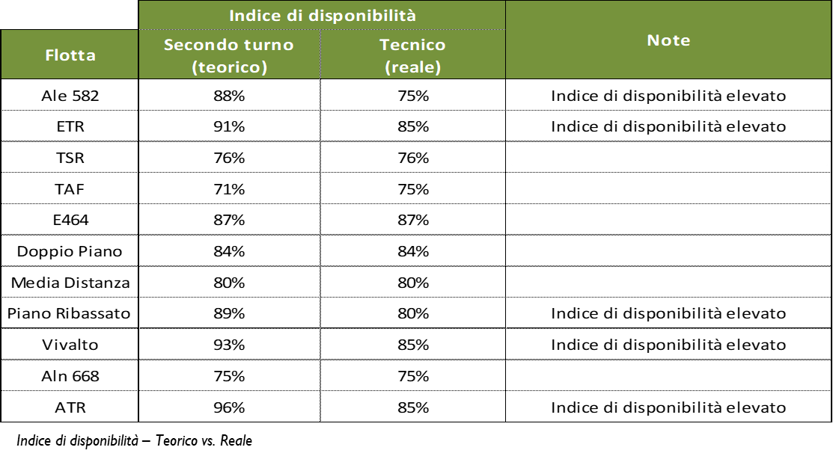

Slide 14
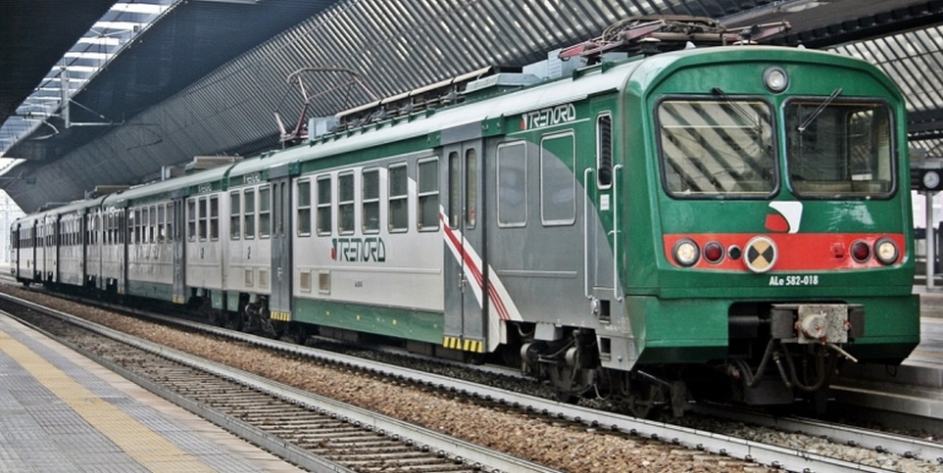
ALE 582
L'automotrice Ale582 è un'automotrice elettrica italiana dedicata al servizio viaggiatori in ambito suburbano e su medie distanze con velocità massima di 140 km/h offrendo 266 posti a sedere.
La produzione di questi mezzi ha inizio con una commessa a metà degli anni ’80 e le prime consegne sono avvenute a partire dal 1987.
Si tratta di una serie di elettromotrici con azionamento elettrico di tipo chopper con motore in corrente continua.
Di norma è in composizione con una o due vetture rimorchiate ed una vettura pilota.

Slide 15
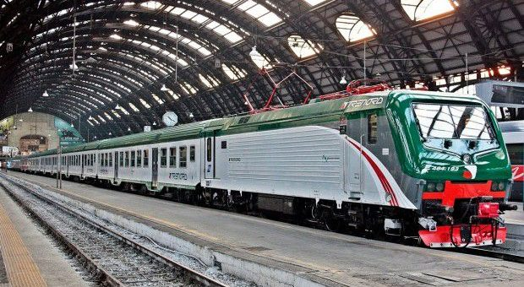
Composizioni Media Distanza + Locomotiva E 464
Le carrozze Media distanza sono carrozze fabbricate a partire dall’all’inizio degli anni 80.
Nel parco rotabili di Trenord sono presenti solo carrozze con due vestiboli centrali, offrono ognuna 82 posti a sedere e possono viaggiare alla velocità massima di 160 km/h.
Le composizioni di carrozze Media Distanza sono composte da carrozze rimorchiate (generalmente in composizioni da 5 a 7) e da una carrozza pilota.
Tali composizioni sono trainate da Locomotori E 464, motrice monocabina di media potenza, particolarmente adatta per convogli a composizione fissa e reversibile con guida di norma con una carrozza pilota o in alternativa da una stessa motrice E 464.
La locomotiva, prodotta da Bombardier, è in esercizio a partire dal 2000 e può raggiungere la velocità massima di 160 km/h.

Slide 16
FOCUS Maltempo - 29/30/31 ottobre 2018
FOCUS Maltempo 29/30/31 ottobre 2018

Slide 17
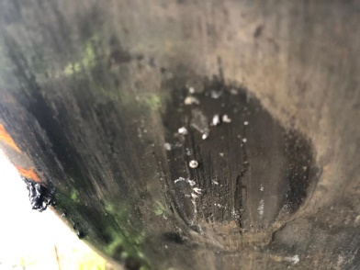
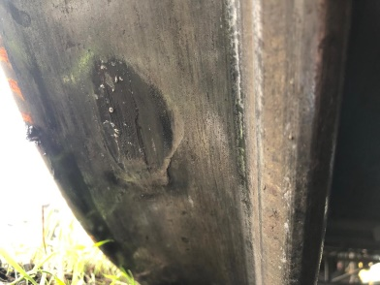
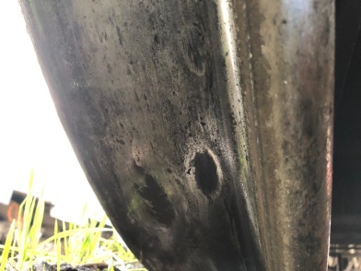
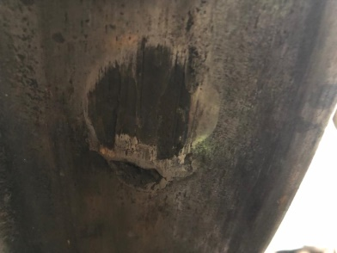
FOCUS Fenomeno delle sfaccettature
Dal 22 ottobre, e per circa 10 giorni, è stata riscontrata una quantità ben al di sopra delle medie stagionali di eventi di sfaccettatura delle ruote dei treni. Cause: eccezionale avverse condizioni meteo che hanno ridotto l’ aderenza delle ruote dei treni sulle rotaie.
La ruota «sfaccettata» viene sistematicamente sottoposta a verifica da parte del personale di manutenzione. Se l’entità del singolo fenomeno è compatibile con i vincoli di esercizio, il treno può essere riammesso in esercizio – eventualmente con una limitazione di velocità –; in caso contrario, il treno deve essere inviato presso un impianto di tornitura per il ripristino.
Il problema riguardo in particolare i treni più vetusti
- Ale 582: sistema di antislittamento «rudimentale»;
- Aln 668: sprovviste di sistemi antislittamento.
Anche TAF/TSR sono stati interessati al fenomeno.
La causa principale sembra essere l’intervento del sistema di
sicurezza dell’infrastruttura (SCMT).
(150 casi ottobre 2018 verso 40 vs ottobre 2017)

Slide 18
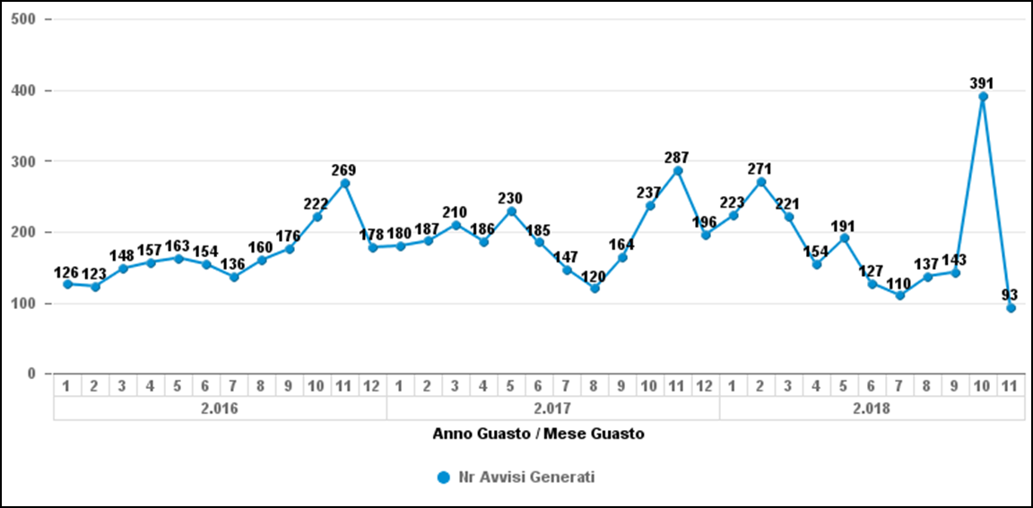
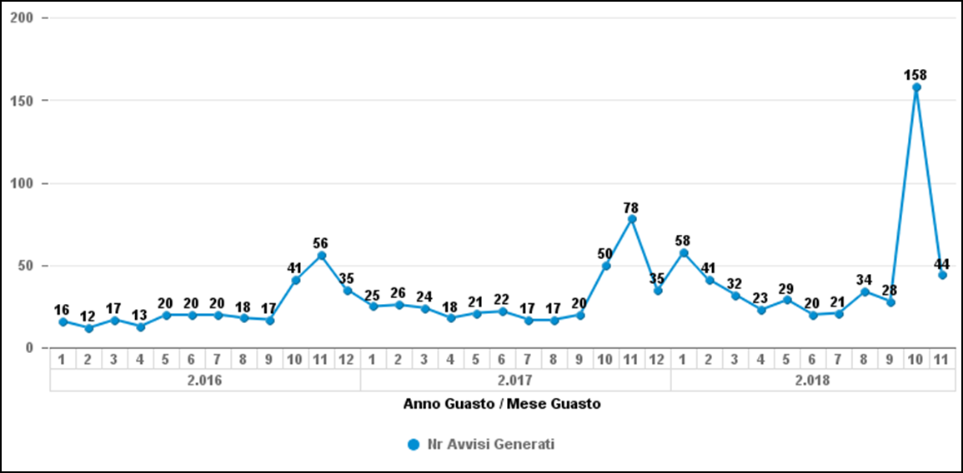
FOCUS Fenomeno delle sfaccettature
Totale segnalazioni sfaccettature ruote
Trenord ha attivato rapidamente un piano di recupero per incrementare la capacità produttiva in termini di tornitura:
  Ricorso a due cantieri esterni di tornitura.
  Noleggio tornio mobile disponibile entro il 15 novembre presso l’impianto di Novate Milanese.
Segnalazioni sfaccettature ruote con limitazione di velocità del rotabile

Slide 19
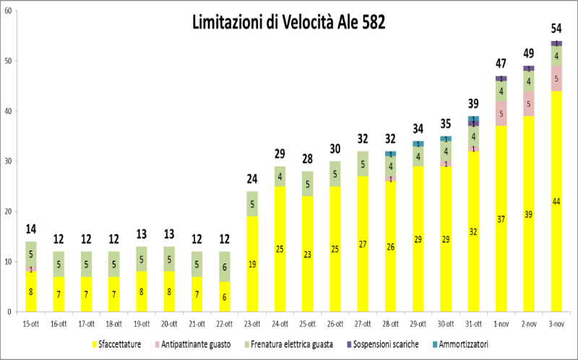
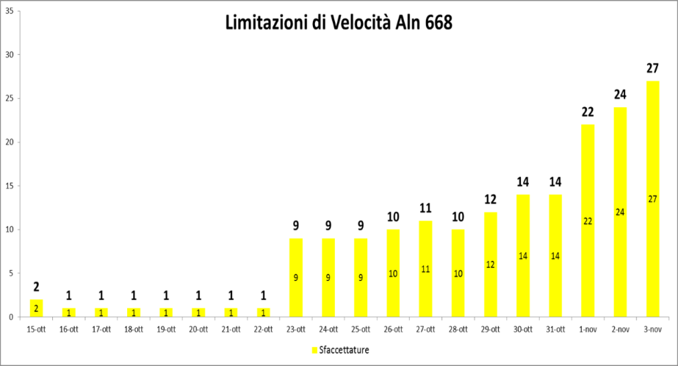
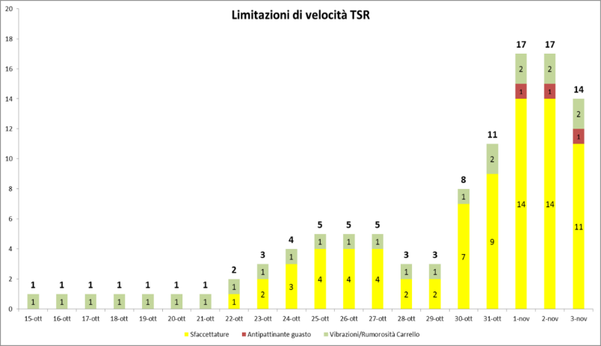
Analisi limitazioni velocità mese di ottobre 2018

Slide 20
Cause soppressioni settembre
N.TRENI SOPPRESSI | % | %
1426 | 2,18% | 57%
53 | 0,08% | 2%
487 | 0,74% | 20%
64 | 0,10% | 3%
442 | 0,67% | 18%
2472 | 3,77% | 100%
3,8%
1281 |  | 52%
1191 |  | 48%
TRENORD
Altro
Gestore Rete
Altre Imprese Ferroviarie
Esterne
Totale (Par+Tot)
% SOPPRESSIONI/PROGRAMMATO
Soppressioni Parziali
Soppressioni Totali

Slide 21
Cause soppressioni ottobre
44 | 54 | 53 | 57 | 53 | 38 | 13 | 47 | 47 | 117 | 523 16%
Lun | Mar | Mer | Gio | Ven | Sab | Dom | Lun | Mar | Mer
22-ott | 23-ott | 24-ott | 25-ott | 26-ott | 27-ott | 28-ott | 29-ott | 30-ott | 31-ott | 31-ott | % | % | MAX
45 | 26 | 25 | 18 | 11 | 20 | 41 | 44 | 112 | 39 | 1418 | 1,97% | 42%
2 | 0 | 2 | 0 | 0 | 0 | 0 | 4 | 2 | 0 | 36 | 0,05% | 1%
10 | 2 | 6 | 8 | 2 | 10 | 13 | 20 | 2 | 7 | 299 | 0,42% | 9%
0 | 2 | 0 | 2 | 0 | 0 | 0 | 2 | 0 | 8 | 44 | 0,06% | 1%
6 | 5 | 11 | 44 | 483 | 13 | 15 | 168 | 93 | 26 | 1064 | 1,48% | 31%
123 | 97 | 99 | 131 | 549 | 86 | 82 | 292 | 262 | 203 | 3384 | 4,71% | 100% | 973
5,1% | 4,1% | 4,2% | 5,5% | 23,0% | 3,9% | 4,6% | 12,2% | 11,0% | 8,5% | 4,7%
3,3% | 2,3% | 2,7% | 3,8% | 18,2% | 2,1% | 3,9% | 10,0% | 9,0% | 6,7% | 3,2%
37 | 25 | 27 | 21 | 76 | 23 | 27 | 80 | 57 | 54 | 1142 |  | 34%
86 | 72 | 72 | 110 | 473 | 63 | 55 | 212 | 205 | 149 | 2242 |  | 66%
*sfaccet./antipat.
Trenord
Altro
Gestore Rete
Altre Imprese Ferroviarie
Esterne
Totale (Par+Tot)
% N° treni Soppressi su programmato
% Km Soppressi su programmato
Soppressioni Parziali
Soppressioni Totali

Slide 22
Stato del servizio - Personale
Una delle cause di soppressione dei treni è la mancanza di personale: attualmente esiste un gap tra pianta organica teorica e personale realmente disponibile per il servizio;
Le ragioni sono diverse: blocco turnover nel 2014-15, incremento tassi di assenteismo e inidoneità temporanee (capitreno), riduzione degli straordinari (ANSF);
In corso assunzioni / formazione: il delta tra ingressi/uscite ci porterà a fine 2019 a ridurre il gap tra il 4 e il 5% (fisiologico).
CONDOTTA 2018 | Fabbisogno | Organico | Delta Organico | Effettivi ai treni | Delta Effettivi
 | 1.232 | 1.157 | -75 | 1.151 | -81
SCORTA 2018 | Fabbisogno | Organico | Delta Organico | Effettivi ai treni | Delta Effettivi
 | 1.155 | 1.112 | -43 | 1.046 | -109
Pianta organica teorica vs. Personale realmente disponibile per il servizio - Ottobre 2018
CONDOTTA | Anno | % Straordinari
 | 2018 | 8,00%
 | 2017 | 9,60%
SCORTA | Anno | % Straordinari
 | 2018 | 7,00%
 | 2017 | 9,10%
Straordinari personale di bordo 2018 vs. 2017

Slide 23
Interventi
Occorre distinguere tra interventi di breve (emergenza) ed azioni di medio-lungo periodo.
Breve periodo
Nei prossimi 24 mesi le condizioni strutturali del sistema non si modificheranno (infrastruttura/flotta);
d’altra parte è necessario intervenire per recuperare almeno parzialmente regolarità ed affidabilità del servizio: riduzione delle soppressioni e recupero di puntualità;
le azioni di seguito elencate sono pertanto finalizzate ad intervenire sulle cause principali del disservizio di responsabilità di Trenord (flotte/equipaggi):
- rimodulazione del servizio;
- recupero disponibilità dei materiali rotabili;
- riorganizzazione della struttura operativa;
- fornitura di rotabili da parte di Trenitalia;
la rimodulazione del servizio ha l’obiettivo di ridurre il numero di rotabili vetusti in circolazione (Ale582 – Aln 668) e di diminuire la necessità di equipaggi;
Trenord ha condiviso con Regione Lombardia i principi guida dell’intervento:
- garantire le direttrici principali da/per Milano;
- migliorare l’affidabilità complessiva del servizio garantendo in ogni caso un servizio TPL;

Slide 24
Interventi
il recupero di disponibilità del materiale rotabile e i treni aggiuntivi di Trenitalia garantiranno nel periodo invernale oltre 20 convogli in più.
Rotabili Trenitalia
- la tabella sintetizza il piano originario di consegne e la situazione ad oggi;
- non sono al momento disponibili informazioni in merito ai rotabili per il 2019 (previsto incontro con
AD Trenitalia entro fine di novembre).

Slide 25
Fornitura rotabili da parte di Trenitalia (agg. 06/11/2018)
N. | Materiale | Data prevista di consegna | Data effettiva di consegna | Stato
1 | n.1 composizione E464 + MD | 5-ott | 5-ott | In servizio dal 4-nov su bacino Valtellina (Milano-Lecco-Sondrio-Tirano)
2, 3, 4 | n.3 gruppi di Ale 582 3 pezzi | 15-ott | 24-ott
 |  |  | 30-ott
 |  |  | Ritardo TBC
5, 6 | n.2 gruppi di Ale 582 3 pezzi | 25-ott | Ritardo TBC
7 | n.1 composizione E464 + Vivalto I serie | 28-ott | 30-ott | In attesa iscrizione al RIN. Stima ingresso in servizio 24-nov.
8 | n.1 composizione E464 + MD | 15-nov | 2-nov | In attesa iscrizione al RIN. Stima ingresso in servizio fine novembre.
9 | n.1 composizione E464 + Vivalto I serie | 26-nov | Anticipo TBC
10 | n.1 composizione E464 + Vivalto I serie | 10-dic | Anticipo TBC
11 | n.1 composizione E464 + Vivalto I serie | 14-dic
12 | n.1 TAF | 16-dic
13 | n.1 TAF | 18-dic
14 | n.1 composizione E464 + Vivalto I serie | 28-dic

Slide 26
Interventi
Medio lungo periodo
Come detto l’intervento di cui sopra ha carattere emergenziale e non modifica le condizioni strutturali della offerta;
In una prospettiva di medio periodo è invece necessario prevedere interventi più strutturali (a partire dagli investimenti sulla flotta).

